Slide 1
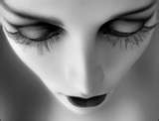
Esta es la historia de una joven ciega que se odiaba así misma, y a todo el mundo por ser ciega. Odiaba a todos, menos a su novio que la quería mucho. Un día consiguió un par de ojos sanos.

Slide 2
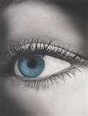
La operaron y pudo ver. Cuando lo hizo el novio le preguntó si se casaría con él, a lo que ella respondió que no, porque se dio cuenta que él era ciego. El novio triste, lo comprendió y se despidió de su vida.

Slide 3
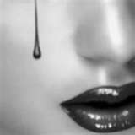
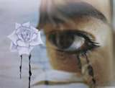
En su partida le dijo:
Tan solo te pido que cuides muy bien de mis ojos, pués te los regale y ahora son los tuyos.
Te amo ...

Slide 4
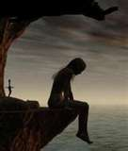
Hoy, antes de decir algo destructivo, piensa en los que no pueden hablar;
Antes de quejarte del sabor de tu comida, piensa en los que no tienen que comer;
Antes de quejarte de tu pareja, piensa en los corazones solitarios y tristes que añoran un compañero;
Antes de quejarte de tus hijos, piensa en quienes no los tienen y los desean;

Slide 5
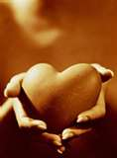
Cuando estés cansado y reniegues de tu trabajo, piensa en los millones que están desempleados y quisieran el tuyo;
Antes de señalar con el dedo, y TOMARTE LA ATRIBUCION DE JUZGAR, recuerda que todos hemos cometido errores y lo seguiremos haciendo.

Slide 6
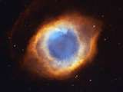

Y cuando el cansancio y las tinieblas quieran timarte y llenarte de pensamientos negativos y destructores,
SONRIE, SONRIE, ¡ SONRIE !
Y da gracias por estar vivo y todavía andas por aquí.
ESTA VIDA NO ES ETERNA PARA NADIE.
ES UN REGALO DE DIOS,
¡ Disfrútalo !

Slide 7



Accede a la sección que desees desde aquí:
Propia Creación
De la Red
Dedicatorias | Fechas Especiales | Graciosos
Historia y Arte | Lugares | Musicales
Naturaleza y Ciencias | Política | Reflexión
Religiosos | Románticos | Salud
Dedicatorias | Fechas Especiales | Graciosos
Historia y Arte | Lugares | Musicales
Naturaleza y Ciencias | Política | Reflexión
Religiosos | Románticos | Salud
Si deseas recibir pps periódicamente en tu correo electrónico subscríbete aquí:

